Slide 1
Simboličke logike
Procedure dokazivanja
-
Mehaničko dokazivanje teorema

Slide 2
Istorija_{1/2}
Problem: nalaženje opšte procedure za verifikaciju validnosti (nekonzistetnosti) formule u logici prvog reda
  Leibnitz (1646-1716)
  Peano, kraj 19-tog i početak 20-tog veka
  Hilbertova škola, 1920-tih
  Church i Turing su 1936 nezavisno pokazali da ne postoji opšta procedura za proveru validnosti formule u logici prvog reda

Slide 3
Istorija_{1/2}
Herbrandt (1930): Značajan pristup kroz razvoj algoritma koji nalazi interpretaciju koja falsifikuje datu formulu (podsetimo se: validna formula je ona koja je istinita za sve interpretacije). Ako je formula validna, takva interpretacija ne postoji i algoritam Herbarnadt-a terminira u konačnom broju koraka. Herbrandt-ova metoda je osnova većine modernih metoda za automatsko dokazivanje

Slide 4
Istorija_{1/2}
Gilmore (1960) - Prva računarska implementacija Herbarndt-ove procedure: njegov program je detektovao inkonzistentnost negacije date formule (formula je validna ako i samo ako je njena negacija inkonzistentna). Postupak je generisao propozicione formule, periodično proveravao njihovu nekonzistentnost i bio je očajno neefikasan.
Poboljšanje: metod Davis-a i Putnam-a bez značajnijeg rezultata (1960)

Slide 5
Istorija_{1/2}
Robinson (1965) – preokret: uvođenje principa rezolucije koji je osnova rezolucionih procedura koje su mnogo efikasnije od ranijih i koji je i danas osnova postupaka za automatsko dokazivanje.
Kasnije su razni autori poboljšavali osnovnu ideju sa aspekta efikasnosti ali bez novih suštinskih doprinosa.

Slide 6
Refutacione procedure
Postupci koji, umesto da dokazuju da je data formula validna, dokazuju da je njena negacija nekonzistentna.
Primenjuju se na “standardne oblike” formula koje su uveli Davis i Putnam:
  Formula logike prvog reda može se transformisati u prenex normalnu formu, gde matrica ne sadrži kvantifikatore a prefiks je niz kvantifikatora.
  Matrica, kako ne sadrži kvantifikatore, može da se transformiše u konjunktivnu normalnu formu.
  Bez narušavanja osobine nekonzistentnosti, egzistencijalni kvantifikatori u prefiksu mogu se eliminisati korišćenjem Skolemovih funkcija.

Slide 7
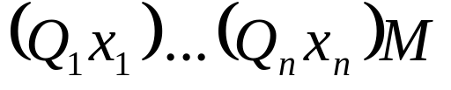



Skolemova standardna forma
Postupak kojim se eliminišu egzistencijalni kvantifikatori iz formule:
Neka je formula F data u prefiksnoj normalnoj formi
gde je M data u konjunktivnoj normalnoj formi. Ako je egzistencijalni kvantifikator u prefiksu , , moguća su dva slučaja:
  Nema univerzalnog kvantifikatora koji se pojavljuje pre kvantifikatora
  Postoje univerzalni kvantifikatori koji se pojavljuju pre

Slide 8

Skolemova standardna forma
Slučaj 1
Uvodi se konstanta c koja je različita od svih konstanti koje se pojavljuju u matrici M, zamenujuje se svako u matrici M tom konstantom i briše se iz prefiksa.

Slide 9
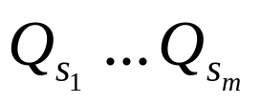



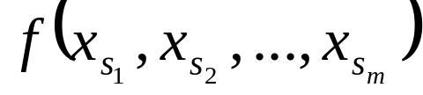

Skolemova standardna forma
Slučaj 2
Neka su svi univerzalni kvantifikatori koji se pojavljuju pre u prefiksu . Uvodimo novi m-dimenzionalni funkcijski simbol , različit od svih simbola u matrici i zamenjuje se svako u matrici tim funkcijskim simbolom i briše se iz prefiksa.

Slide 10
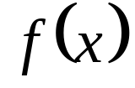

Skolemova standardna forma
Primer
Napisati standardnu formu za
Prvo se matrica transformiše u konjunktivnu normalnu formu:
Egzistencijalnim kvantifikatorima prethodi univerzalni pa uvodimo funkcijske simbole i i njima zamenjujemo varijable y i z. Tako dobijamo standardnu formu:

Slide 11
Skup klauzula
Definicija: Klauzula je disjunkcija literala.
Klauzula koja se sastoji od r literala naziva se r-literalna klauzula. Za r=1 imamo jediničnu a za r=0 praznu klauzulu.
Skup klauzula S je konjunkcija svih klauzula u S, pri čemu je svaka varijabla u S pod dejstvom univerzalnog kvantifikatora.
Pojam skupa klauzula povezan je sa standardnom formom, t.j.standardna forma može se predstaviti skupom klauzula.
Standardna forma za prethodni primer je:

Slide 12
A za šta nam je dobar skup klauzula?
Teorema: Neka je S skup klauzula koji predstavlja standardnu formu formule F. Tada je F nekonzistentna ako i samo ako je S nekonzistentan.

Slide 13


Primer skupa klauzula
Izrazite kao skup klauzula sledeću teoremu:
Ako važi za svako x iz grupe G, gde je binarni operator a e je identitet u grupi G, onda je G komutativna grupa.
Prvo ćemo simbolizirati navedenu teoremu, zajedno sa nekim osnovnim aksiomima iz teorije grupa. Zatim ćemo reprezentovati negaciju navedene teoreme skupom klauzula

Slide 14









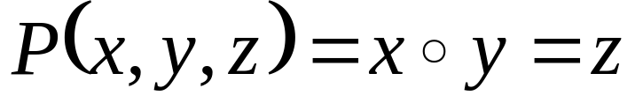
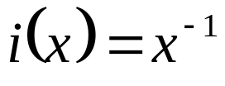
Primer skupa klauzula – osnovni aksiomi grupe
A₁: implicira (zatvorenost)
A₂: implicira (asocijativnost)
A₃: za svako (identitet)
A₄: Za svako postoji element takav da važi (inverzija)
Oznake koje ćemo koristiti

Slide 15
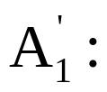






Primer skupa klauzula – simbolizovani aksiomi

Slide 16





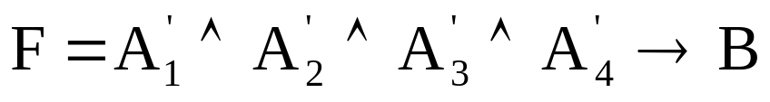
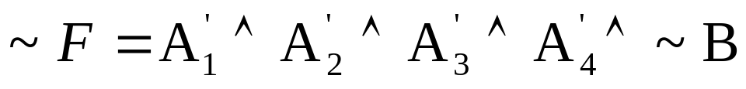
Primer skupa klauzula – zaključak teoreme i teorema
B: Ako važi za svako , tada je G komutativna, odnosno važi za svako
Cela teorema:
Negacija teoreme:

Slide 17
Formiranje skupa klauzula za teoremu (negaciju)
  Formiraju se klauzule za aksiome
  Formiraju se klauzule za negaciju zaključka teoreme
  Skup klauzula je unija formiranih skupova klauzula

Slide 18



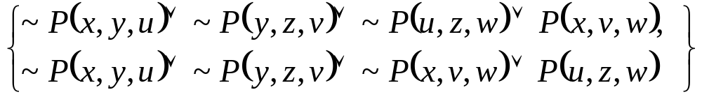



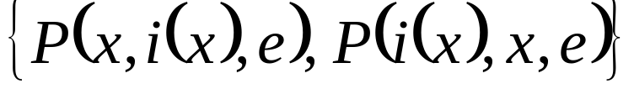
Skupovi klauzula za aksiome

Slide 19
Skup klauzula za negaciju zaključka teoreme
Skup klauzula je:

Slide 20
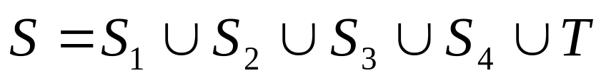








Skup klauzula za aksiome i teoremu

Slide 21

Kako možemo iskoristiti skup klauzula
Teorema: Neka su date formule F₁, F₂, ... , F_{N} i formula G. G je logička posledica F₁, F₂, ... , F_{N} ako i samo ako je formula nekonzistentna.
Teorema: Neka je S skup klauzula koji predstavlja standardnu formu formule F. Tada je F nekonzistentna ako i samo ako je S nekonzistentan.
Ako pokažemo da je skup klauzula S nekonzistentan, onda je F logička posledica aksioma iz skupa klauzula.

Slide 22
Herbrand-ov univerzum zašto nam je potreban
Skup klauzula S je nezadovoljiv ako i samo ako je lažan za sve interpretacije nad svim domenima.
Nije moguće razmatrati sve interpretacije nad svim domenima
Bilo bi dobro ako bi se mogao fiksirati specijalni domen H takav da je S nezadovoljivo ako i samo ako je lažno za sve interpretacije nad tim, specijalnim domenom.

Slide 23
Herbrand-ov univerzum šta je
Specijalni domen H takav da je S nezadovoljivo ako i samo ako je lažno za sve interpretacije nad tim, specijalnim domenom postoji i naziva se Herbrand-ov univerzum za S

Slide 24








Herbrand-ov univerzum definicija
Definicija 2: Neka je skup konstanti koje se pojavljuju u S. Ako se ni jedna konstanta ne pojavljuje u S, tada se sastoji od jedne konstante, recimo . Neka je, za , unija i skupa svih termova oblika za sve n-dimenzionalne funkcijske simbole koji se javljaju u S i gde su članovi skupa . Tada se svaki skup naziva konstantni skup i-tog nivoa za skup S i se naziva Herbarnd-ov univerzum za S.

Slide 25

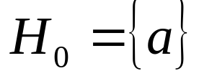
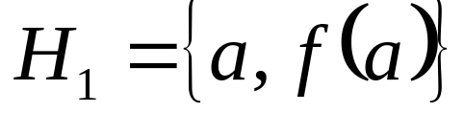
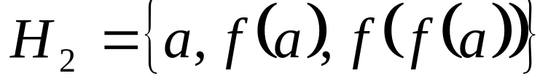
Herbrand-ov univerzum primer
......................

Slide 26
Izraz
Pod pojmom izraz podrazumevamo
term,
skup termova,
atom,
skup atoma,
literal,
klauzulu
skup klauzula.
Izraz u kome nema varijabli ponekad se naziva bazni izraz.
Pod terminom podizraz podrazumeva se izraz koji se pojavljuje u datom izrazu.

Slide 27
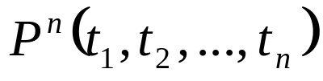



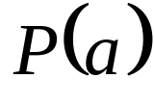
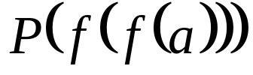
Herbrand-ova baza i bazna instanca
Definicija: Neka je S skup klauzula. Skup baznih atoma oblika
za sve n-dimenzione predikate koji se pojavljuju u S i gde su elementi Herbrand-ovog univerzuma za S naziva se atomski skup ili Herbrand-ova baza za S.
Definicija: Bazna instanca klauzule C iz skupa klauzula S je klauzula koja se dobije zamenom varijabli u C članovima Herbrand-ovog univerzuma za S.
Primer bazne instance:
klauzula u S
Herbrand-ov univerzum za S

Slide 28






Interpretacija nad Herbrand-ovim univerzumom
Neka je S skup klauzula. Interpretacija nad Herbrand-ovim univerzumom je dodela konstanti, funkcijskih simbola i predikatskih simbola koji se pojavljuju u skupu S.
Definicija: Neka je S skup klauzula, H Herbrand-ov univerzum za S, i I interpretacija skupa S nad H. Kaže se da je I H-interpretacija skupa S ako zadovoljava sledeće uslove:
  I mapira sve konstante na same sebe.
  Neka je n-dimenzionalni funkcijski simbol a neka su elementi skupa H. U interpretaciji I funkcijskom simbolu f dodeljuje se funkcija koja mapira (element iz ) na (element iz ).

Slide 29
Zašto nam je važna H interpretacija
Teorema: Skup klauzula S je nezadovoljiv ako i samo ako je S netačno za sve H-interpretacije skupa S.

Slide 30
Interpretacija nad Herbrand-ovim univerzumom – I* interpretacija
Definicija. Neka je data interpretacija I nad domenom D. Tada je H-interpretacija I* koja odgovara interpretaciji I ona H-interpretacija koja zadovoljava sledeći uslov:
Neka su h₁,...,h_{n} elementi H. Neka se svako h_{i} preslikava na neko d_{i} u D. Ako P(d₁,...,d_{n}) ima vrednost .T.(.F.) u I, tada P(h₁,...,h_{n}) ima vrednost .T.(.F.) u I*.

Slide 31
Zašto nam je važna I* interpretacija
Teorema: Ako neka interpretacija I nad nekim domenom D zadovoljava skup S klauzula, tada bilo koja H-interpretacija I* koja odgovara interpretaciji I takođe zadovoljava S.

Slide 32
Konačno odgovarajuća interpretacija
Da bi smo proverili da li je skup klauzula zadovoljiv ili ne, dovoljno je da proveru izvršimo za H-interpretaciju skupa S.

Slide 33
A kako izvršiti proveru
Herbrand-ova teorema
Teorema (Herbrandova teorema verzija II): Skup klauzula S je nezadovoljiv ako i samo ako postoji konačan nezadovoljiv skup S’ baznih instanci klauzula iz S.

Slide 34
Prvi prihvatljiv (?) algoritam: metod Davis-a i Putnam-a
Neka je S skup baznih klauzula. Metod se u osnovi sastoji od primene sledećih pravila:
  Pravilo tautologije
  Pravilo jednog literala
  Pravilo čistog literala
  Pravilo razbijanja

Slide 35
Metod Davis-a i Putnam-a - pravila
Pravilo Tautologije. Brišu se sve bazne klauzule iz S koje su tautologije. Preostali skup S’ je nezadovoljiv ako i samo ako je nezadovoljiv S.
Pravilo jednog literala. Ako postoji jedinična bazna klauzula L u S, S’ se dobija tako što se brišu one bazne klauzule u S koje sadrže L. Ako je S’ prazan skup, S je zadovoljiv. U protivnom formira se S’’ iz S’ brisanjem ~L iz S’. S’’ je nezadovoljiv ako i samo ako je S nezadovoljiv. Ako je ~L jedinična bazna klauzula, klauzula postaje prazna ako se ~L izbriše.

Slide 36
Metod Davis-a i Putnam-a - pravila
Pravilo čistog literala. Literal L u baznoj klauzuli u S je čist u S ako i samo ako se ~L ne pojavljuje ni u jednog baznoj klauzuli u S. Ako je L čist literal u S brišu se sve bazne klauzule koje sadrže L. Preostali skup S’ je nezadovoljiv ako i samo ako je S nezadovoljiv.
Pravilo razbijanja. Ako se skup S može prevesti u formu
(A₁ ∨ L) ∧... ∧(A_{m} ∨ L) ∧(B₁ ∨ ~L)...(B_{n} ∨ ~L) ∧ R, gde su A_{i}, B_{i} i R slobodni od L i ~L, dobijaju se setovi
S₁=A₁ ∧ .... ∧ A_{m} ∧ R i S₂=B₁ ∧ ... ∧ B_{n} ∧ R
S je nezadovoljiv ako i samo ako je (S₁ ∨ S₂) nezadovoljiv, odnosno S₁ i S₂ su nezadovoljivi.

Slide 37
Metod Davis-a i Putnam-a - primer
S = (P ∨ Q ∨ ~R) ∧ (P ∨ ~Q) ∧ ~P ∧ R ∧ U
(1) (P ∨ Q ∨ ~R) ∧ (P ∨ ~Q) ∧ ~P ∧ R ∧ U
(2) (Q ∨ ~R) ∧ (~Q) ∧ R ∧ U Pravilo II na ~ P
(3) ~R ∧ R ∧ U Pravilo II na ~ Q
(4) ∧ U Pravilo II na ~ R
Prazna klauzula

